Slide 1
Создание telegram бота
Для подготовки к ЕГЭ по физике(@PhisicsEge_bot)
Кулямин Максим Александрович

Slide 2
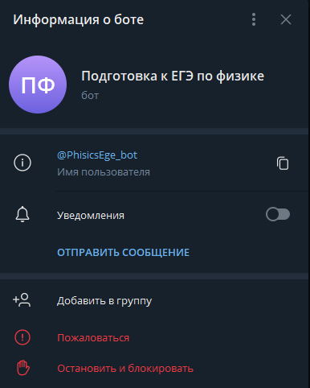
Я собираюсь сдавать ЕГЭ по физике и поэтому захотел сделать себе удобного помощника – телеграмм бота для подготовки

Slide 3
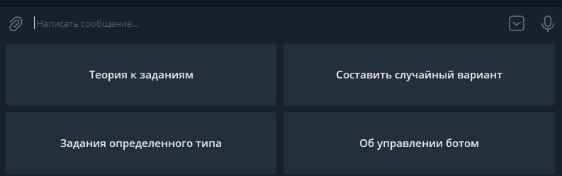
Мой бот имеет несколько функций
Раздел с теорией
Создание случайного варианта
Отработка отдельных заданий
Информация о боте

Slide 4
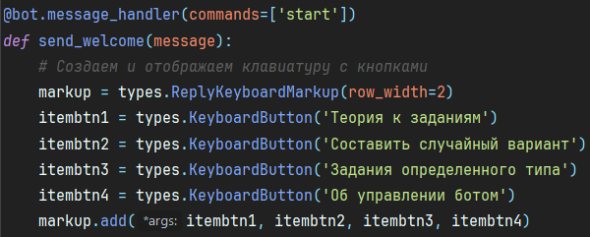
Каждая функция продумана и помогает готовиться к экзамену

Slide 5
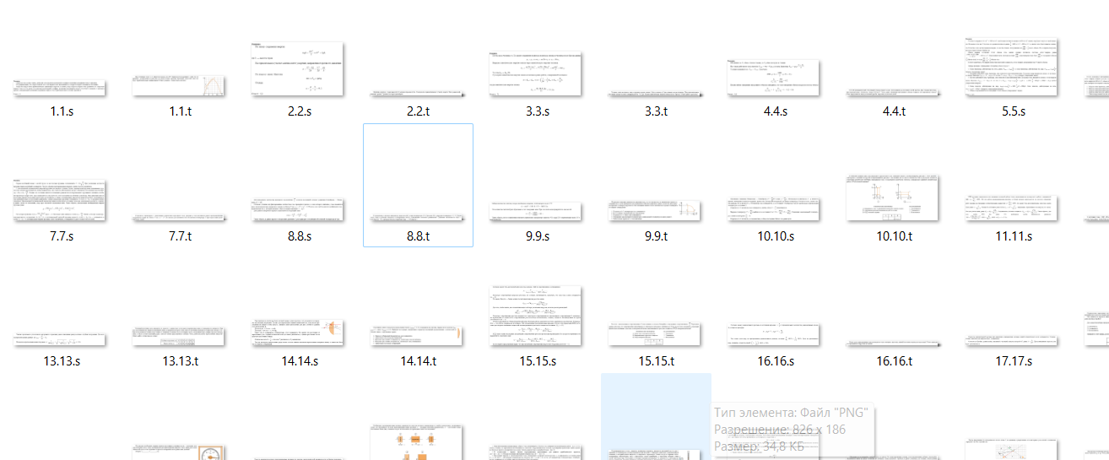
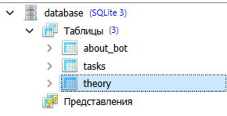
Получение и хранение данных
Все данные я брал с открытых источников и хранил в БД или в папке с определенным назначением(например графические объекты).

Slide 6
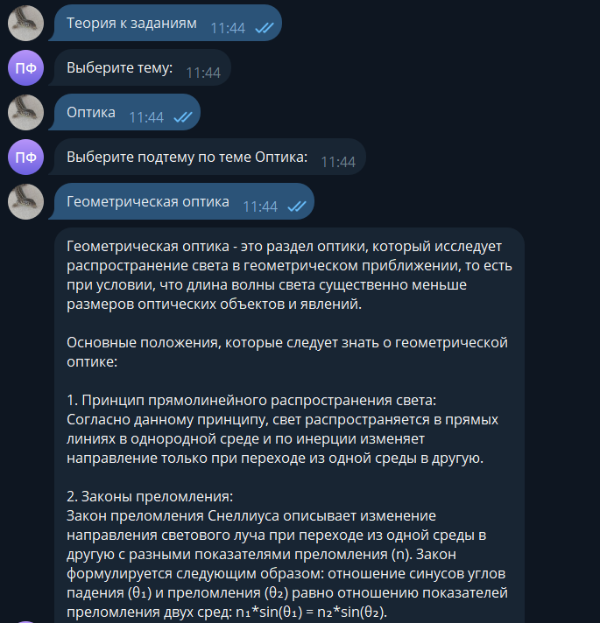
Этот проект дал мне возможность поработать с телеграмм ботом и узнать много нового

Slide 7
Вопросы…

Slide 8
Спасибо за внимание
Проект имеет возможность:
Модернизации расположения кнопок
Облегчения ориентирования
Расширения базы данных,
Добавления проверки развернутых ответов с помощью нейросетей

